Slide 1

Hệ thống đo mực nước đầu nguồn phục vụ nông nghiệp

Slide 2
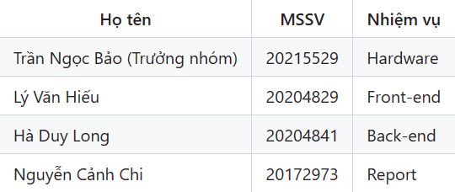
1. Thành viên và phân công nhiệm vụ

Slide 3
2. Các công cụ sử dụng
Cảm biến siêu âm HC-SR04
Vi điều khiển ESP32
Giao thức MQTT
NODE.JS, MongoDB

Slide 4
3. Giới thiệu các thiết bị được sử dụng
- Các càm biến, vi điều khiển trên đều có độ chính xác cao đi kèm với đó là giá thành rẻ phù hợp với quy mô của project và có thể tái sử dụng ở các mục đích khác sau khi hoàn thành.
- Ngôn ngữ lập trình, hệ cơ sở dữ liệu sử dụng gần gũi quen thuọc

Slide 5
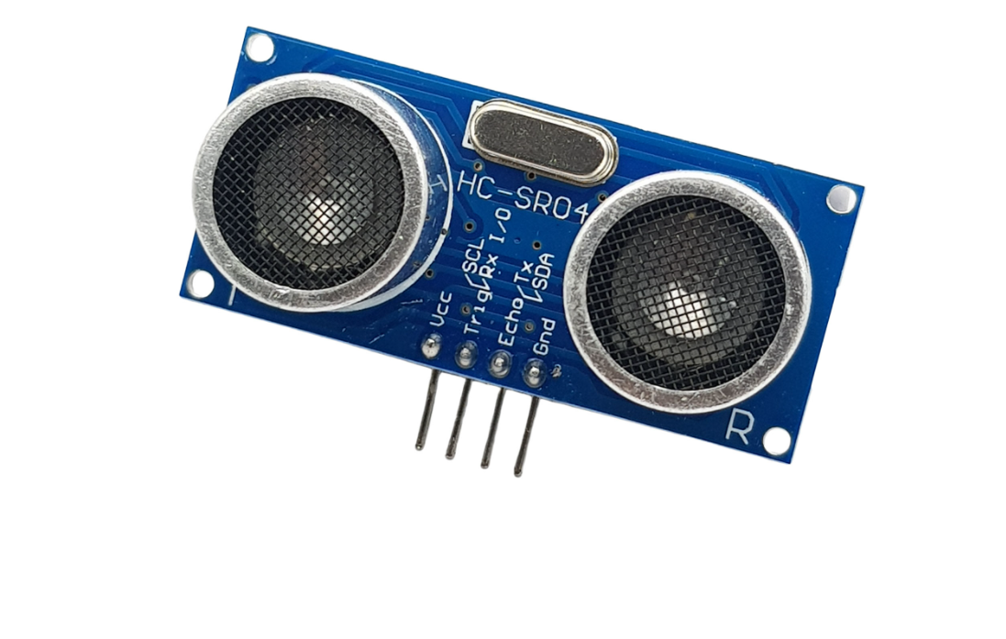
3. 1 Cảm biến HC-SR04
Ưu điểm: Dễ mua, giá thành rẻ nhưng độ chính xác cao.
Sử dụng song siêu âm để đo có độ chính xác rất cao, độ sai số chỉ 0,15%.
Nhược điểm: Chỉ sử tốt ở môi trường dưới 60 độ nhưng không ảnh hưởng đến project này.

Slide 6
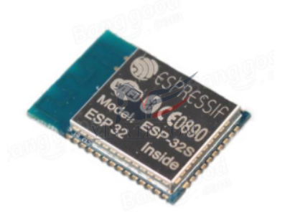
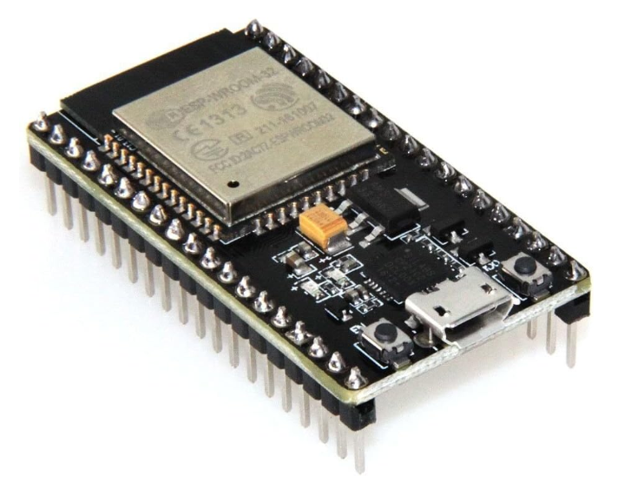
3.2 Vi điều khiển ESP32
ESP32 là một vi điều khiển mạnh mẽ, có thể sử dụng nhiều ngôn ngữ lập trình, có lợi thế về hiệu suất lẫn giá cả.

Slide 7
3.3 NODE.JS, MongoDB
Dựa vào ý tưởng đề tài, thiết bị được chọn thì NODE.JS, MongoDB được chọn để lập trình.

Slide 8
4. Mô hình tổng quan hệ thống
Arduino
publish Subcribe
Sensor
Web
(HTML,CSS,JS)
HC-SR04
ESP32
MQTT broker
Web server
Data base
(Mongo DB)

Slide 9


